Slide 1

How to avoid
Underfitting and Overfitting
- Increasing Model Complexity and Early Stopping
2조 팀원1 팀원2 팀원3 팀원4 주민찬

Slide 2
001. How to avoid Underfitting
002. How to avoid Overfitting
Contents

Slide 3

001
How to avoid Underfitting
더 좋은 특성값
Train 시간 늘리기
충분한 데이터 및 데이터 퀄리티 확인
모델의 제약 줄이기
모델 복잡도 증가
하이퍼 파라미터 조정
데이터 퀄리티 확인
Etc..

Slide 4
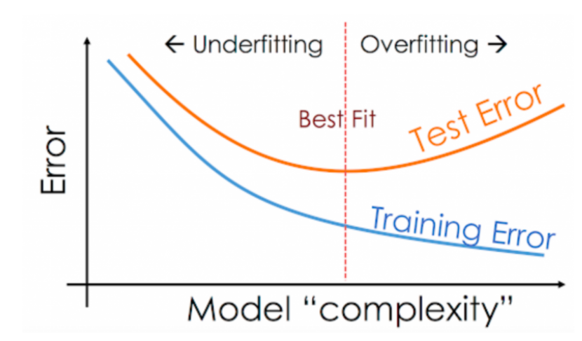
001
Increasing Model Complexity
모델 복잡도 증가
모델이 충분히 복잡하지 않아
학습 데이터를 특정하지 못하여
생기는 문제를 해결

Slide 5
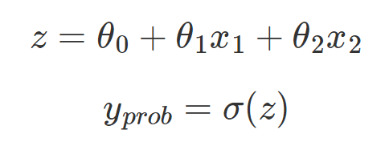
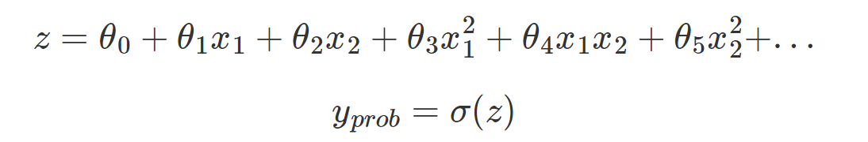

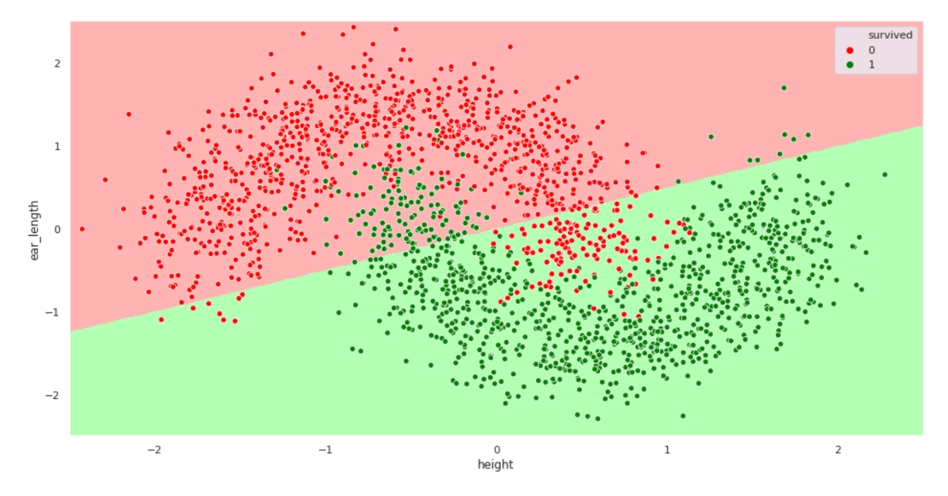
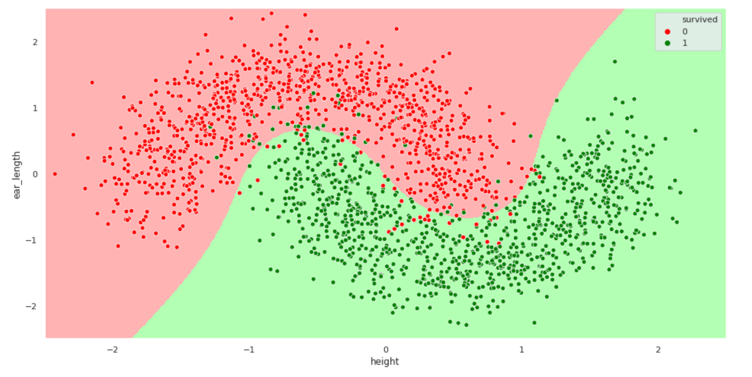
001
Increasing Model Complexity
- 다항식 기준 : 다항식의 특징을 추가

Slide 6
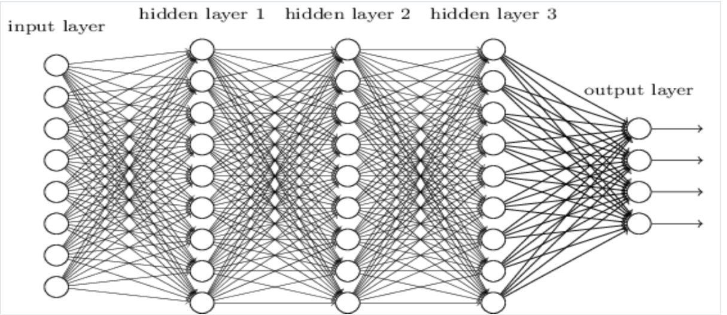

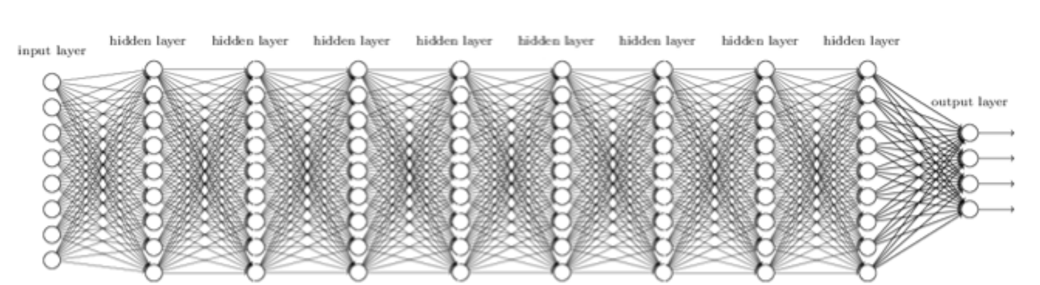
001
Increasing Model Complexity
- 신경망 모델 기준 : 은닉층 추가

Slide 7
001
Strength and Weakness of Increasing Model Complexity
장점
단점
기준 모델에 비해 편향과 분산이 낮아져서 학습의 정확도 향상
오버피팅 가능성
학습 및 추론 시간 증가
Gradient 소실

Slide 8
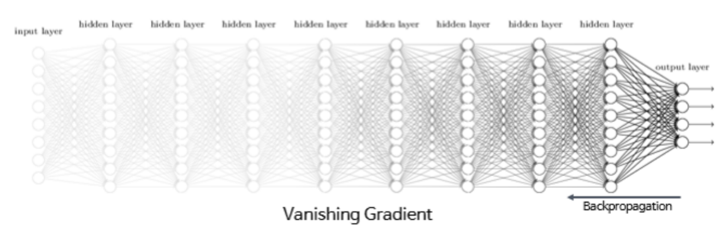
001
Strength and Weakness of Increasing Model Complexity
단점
오버피팅 가능성
학습 및 추론 시간 증가
Gradient 소실
출력층에서 멀어질수록
gradient값이 매우 작아지는 현상

Slide 9
001
Increasing Model Complexity - Code

Slide 10
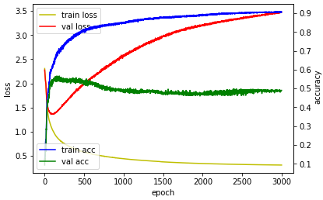
002
How to avoid Overfitting – Early Stopping
Early Stopping 조기종료
모델이 검증 데이터 셋에서
성능 개선이 보이지 않을 때
학습을 중단하는 방법
- Train loss : Training loss
- Val loss : Validation loss
- Train acc : Training Accuracy
- Val acc : Validation Accuracy

Slide 11
002
How Early Stopping works
1
2
3
4
데이터 분할
모델 훈련
성능 평가
손실 비교
데이터를 랜덤하게
섞은 후 Train Data와 Validation Data 로 분할
Train Data 로
여러 번 모델 학습
각 Epoch마다
Validation dataset을 활용하여 적절한 지표로
모델의 Accuracy 평가
Train loss와 Validation loss를 비교하여 과적합 징후 감지
Validation loss가 멈추거나
증가하는 시점 주의

Slide 12
002
How Early Stopping works
5
6
Steps!
Check point
Patience
성능 개선이 없는
최대 에포크 수를
정하는
하이퍼 파라미터
중단 기준
설정
최적 모델 선택
모델 저장 및 불러오기
최적 모델 선택
Validation loss 가
일정한 학습 횟수동안 개선되지 않으면 중단
최적의 모델을 찾은 후
나중에 재사용하기 위해 저장. 시간과 리소스를 절약하고
모델의 재현성 보장
모델 불러오기

Slide 13
002
Strength and Weakness of Early Stopping
장점
단점
과적합 방지
학습시간 단축 및 효율성
최적화된 모델 선택
적절한 중단 시점 설정의 어려움
하이퍼 파라미터의 의존성
데이터 의존성
로컬 미니멈

Slide 14
002
Strength and Weakness of Early Stopping
단점
개선 방향
적절한 중단 시점 설정의 어려움
하이퍼 파라미터의 의존성
데이터 의존성
로컬 미니멈
Patience 등의 하이퍼 파라미터에 크게 의존.
반복된 실험을 통해 값을 조정하며 성능 변화를 확인해야함
Cross Validation(교차검증)과 같은 기법으로 성능 확인

Slide 15
002
Strength and Weakness of Early Stopping
단점
적절한 중단 시점 설정의 어려움
하이퍼 파라미터의 의존성
데이터 의존성
로컬 미니멈
개선 방향
검증 데이터셋에 편향이 생기지
않도록 데이터 전처리에 주의
여러 검증 데이터셋을 사용하여
모델을 평가

Slide 16
002
Strength and Weakness of Early Stopping
단점
적절한 중단 시점 설정의 어려움
하이퍼 파라미터의 의존성
데이터 의존성
로컬 미니멈
개선 방향
성능 개선이 더 이상 일어나지
않아 중단되는 부분이 로컬 미니멈일 수 있음
여러 번 반복하여 더 나은 모델이 존재하는지 확인 필요

Slide 17
002
Early Stopping - Code

